Slide 1
Функция у=ах²
Учитель математики МОУ « СОШ№44» г.Саратова Абрамова Л.Е.

Slide 2
Квадратичная функция
Определение. Квадратичной функцией называется функция, которую можно задать формулой вида у=ах²+вх+с , где х-независимая переменная, а, в, с,- некоторые числа, причем а≠0.
Если в=0 и с=0, то функция имеет вид у= ах².

Slide 3
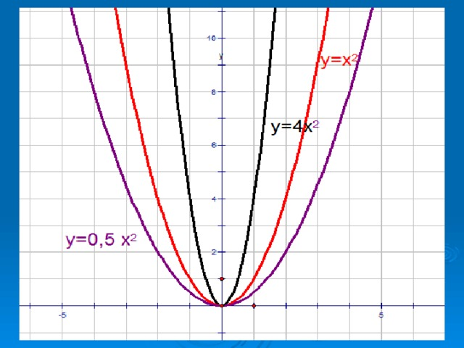
Графиком является парабола

Slide 4
Таблица значений для построения графика
х | -2 | -2,5 | -1 | -0,5 | -0,25 | 0 | 0,25 | 0,5 | 1 | 1,5 | 2
у

Slide 5
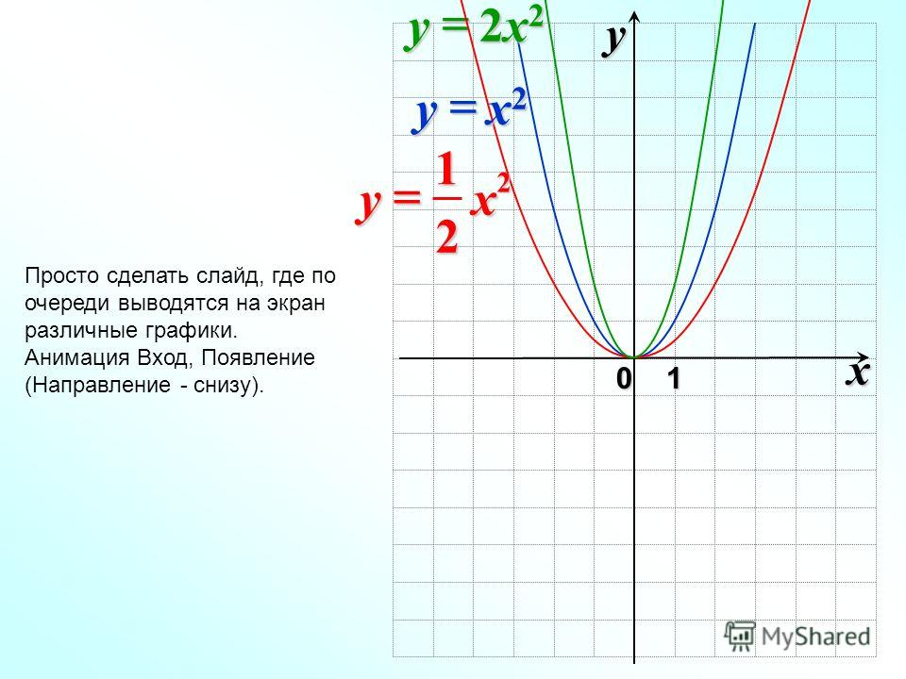

Slide 6
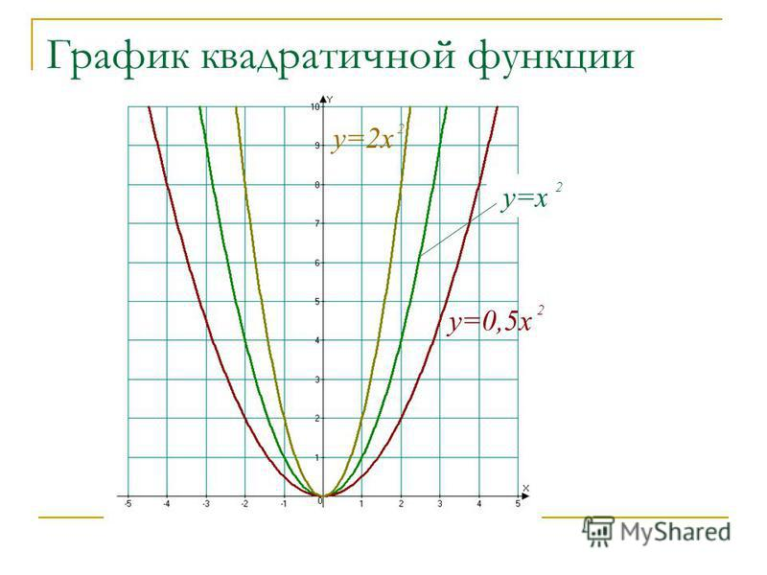

Slide 7
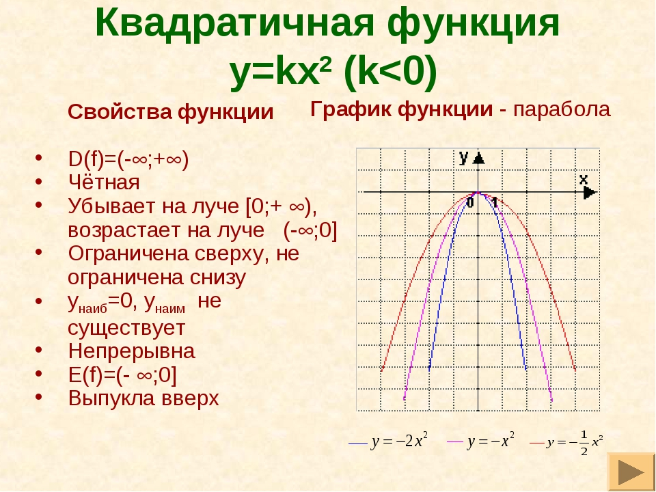

Slide 8
Свойства функции у=ах²
1.Областьопределения функции D(f).
2.Значение х, при котором у=0.
3. Ось симметрии графика.
4.Промежутки возрастания и убывания .
5.Наибольшее и наименьшее значения функции.
6.Область значений функции E(f).

Slide 9
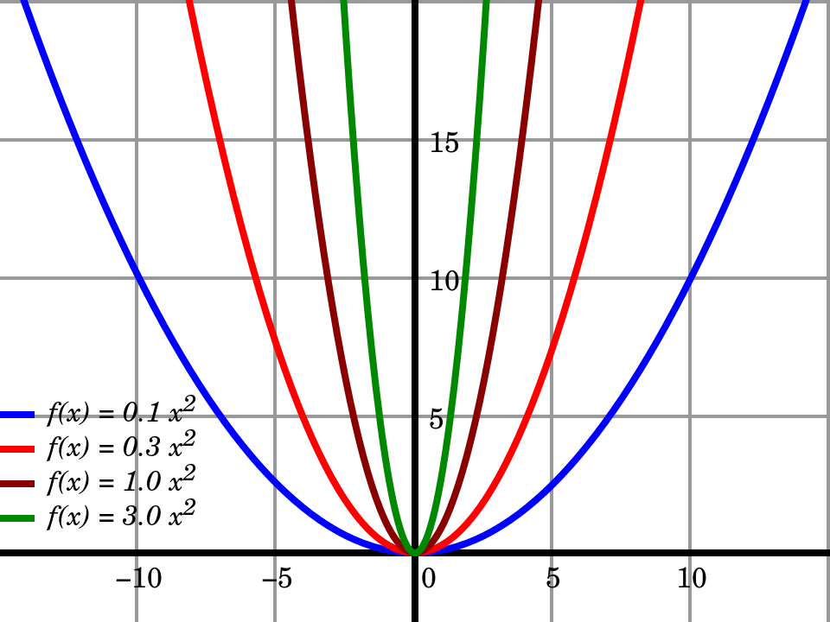
Как ведут себя графики при возрастании коэффициента а?

Slide 10
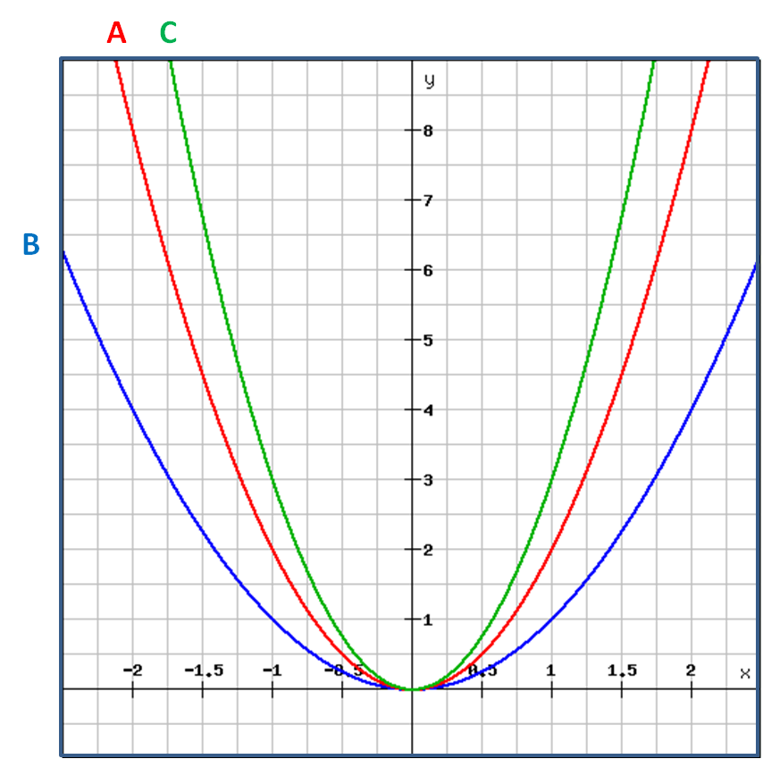
Для каждого графика у=ах² укажите соответствующее значение а
Если значение аргумента х=1, то значение функции у=а.
график А: а=
график В: а=
график С: а=

Slide 11
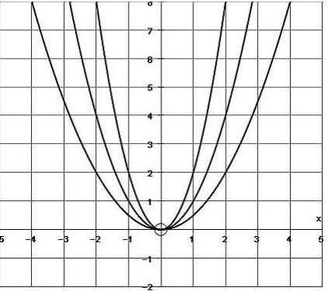
Для каждого графика у=ах² укажите соответствующее значение коэффициента а.

Slide 12
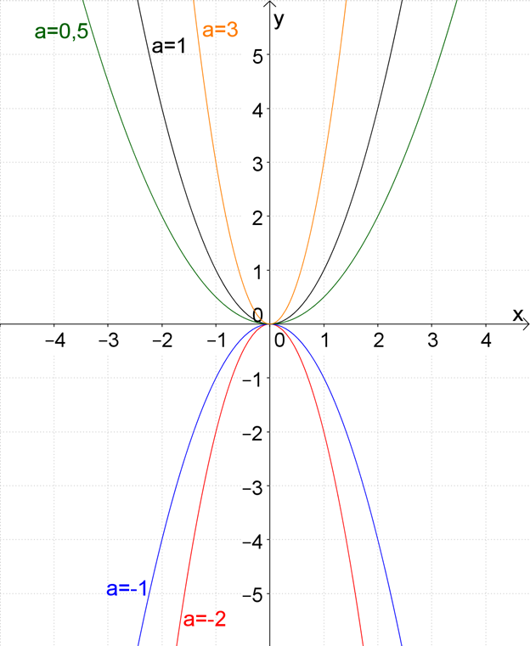
Повторим изученное на уроке
1.Как называются графики, которые изображены на рисунке? 2.Назовите свойства функции у=ах², если а>0 и а<0. 3.Как расположены графики относительно оси абсцисс , если а>0 и а<0.

Slide 13
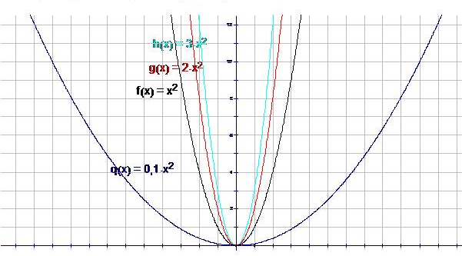

Slide 14
Домашнее задание
П.5 выписать и выучить свойства, №90, 96(б, г), 97(в).

Slide 15
Спасибо за урок!

